Slide 1
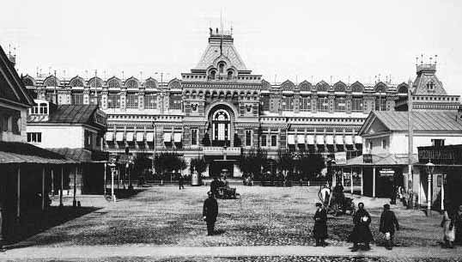
Нижегородская губерния – 300 лет.

Slide 2
«…Гордиться славой своих предков не только можно, но и должно». А.С.Пушкин Великую землю, любимую землю. Где мы родились и живём, Мы Родиной милой, мы Родиной светлой, мы Родиной нашей зовём. М.С.Лисянский.

Slide 3
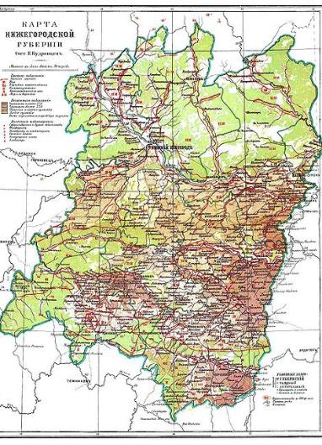
Нижегородская губерния.

Slide 4
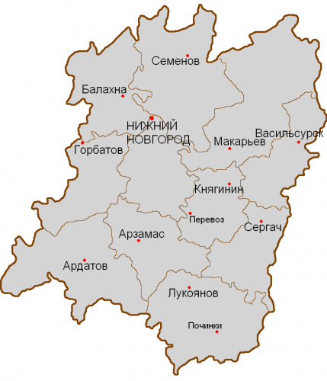
Уезды Нижегородской губернии:
Нижегородский уезд
Ардатовский уезд
Арзамасский уезд
Балахнинский уезд
Васильсурский уезд
Горбатовский уезд
Княгининский уезд
Лукояновский уезд
Макарьевский уезд
Семёновский уезд
Сергачский уезд

Slide 5
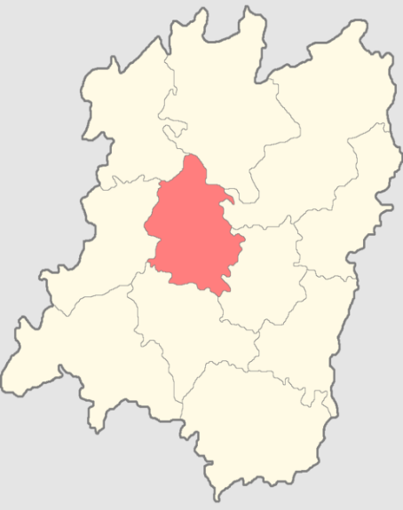
Нижегородский уезд
Уездный город –
Нижний Новгород

Slide 6
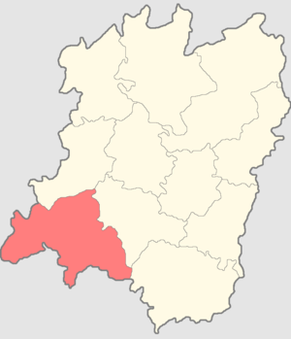
Ардатовский уезд
Уездный город - Ардатов

Slide 7
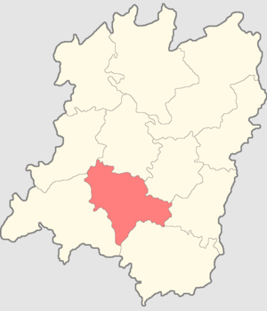
Арзамасский уезд.
Уездный город - Арзамас

Slide 8
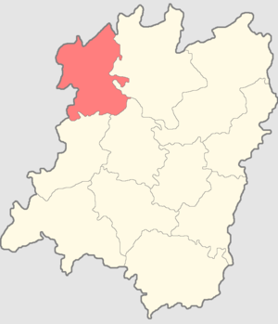
Балахнинский уезд.
Уездный город - Балахна

Slide 9
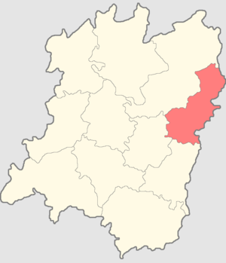
Васильсурский уезд.
Уездный город - Васильсурск.

Slide 10
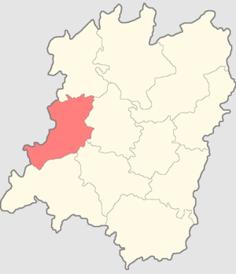
Горбатовский уезд.
Уездный город - Горбатов

Slide 11
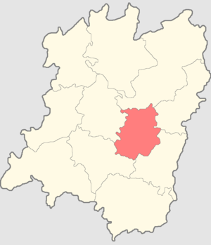
Княгининский уезд.
Уездный город – Княгинин.

Slide 12
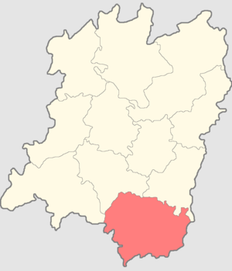
Лукояновский уезд.
Уездный город – Лукоянов.

Slide 13
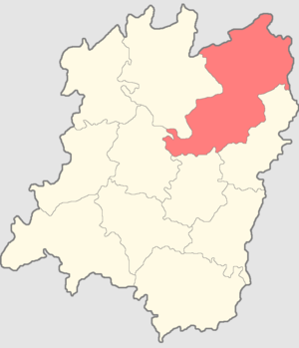
Макарьевский уезд.
Уездный город – Макарьев.

Slide 14
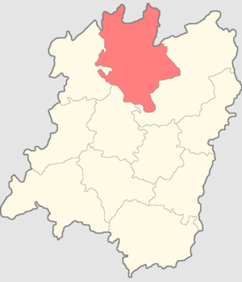
Семеновский уезд.
Уездный город – Семенов.

Slide 15
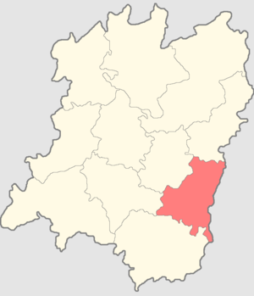
Сергачский уезд.
Уездный город – Сергач.

Slide 16
Спасибо за внимание!

